Slide 1

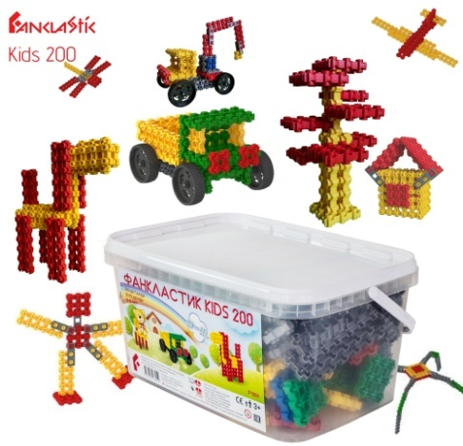
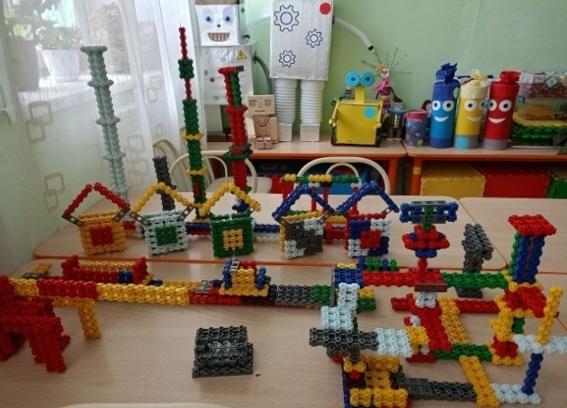
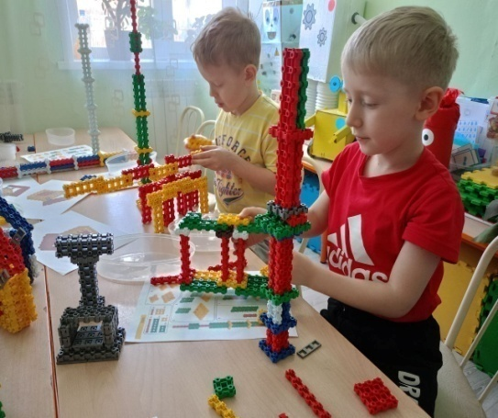
«Фанкластик: Весь мир в руках твоих»
Начальное техническое творчество – одно из направлений в конструктивной деятельности детей дошкольного возраста

Slide 2
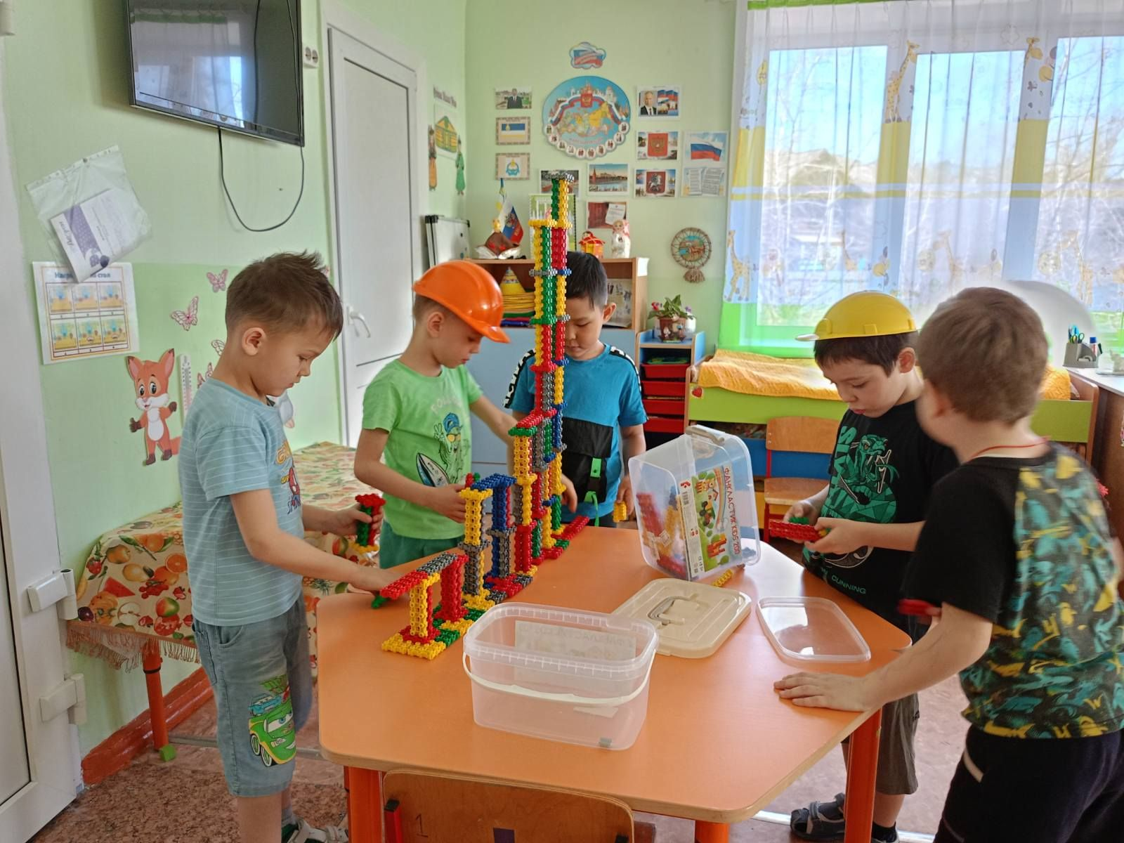
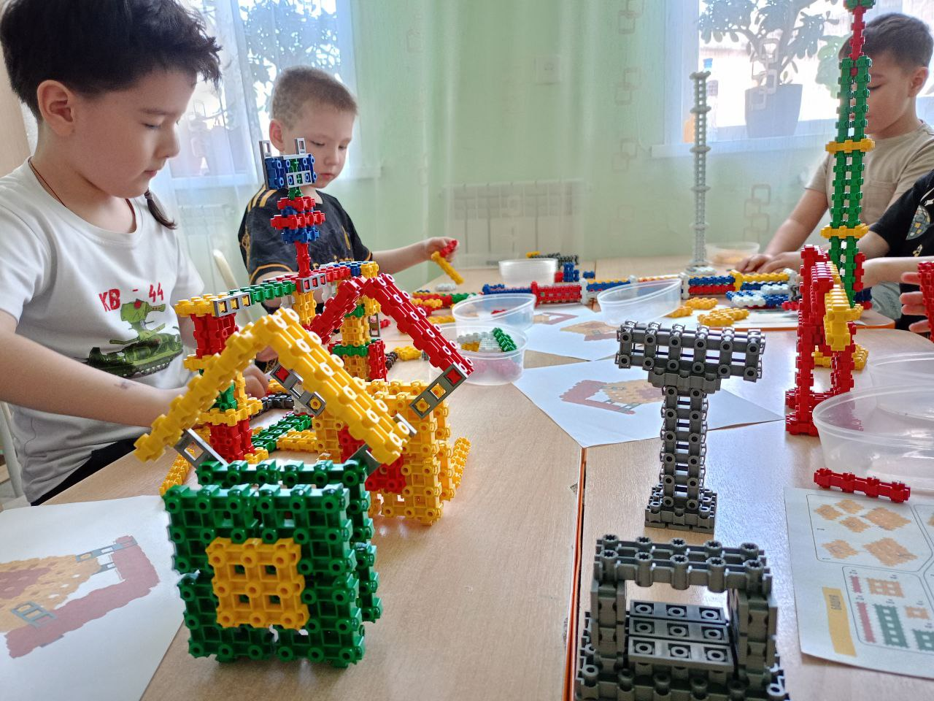
«Игра – путь детей к познанию мира, в котором они живут и который призваны изменить»
Максим Горький

Slide 3
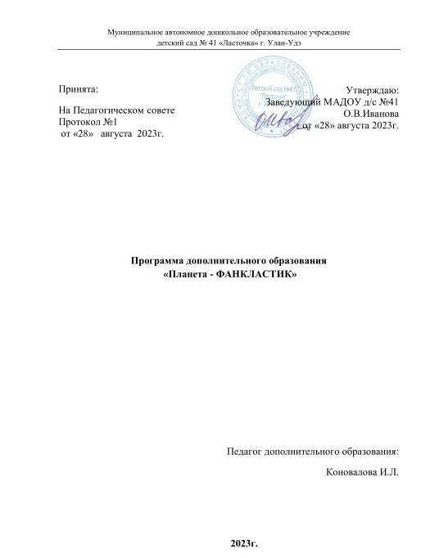

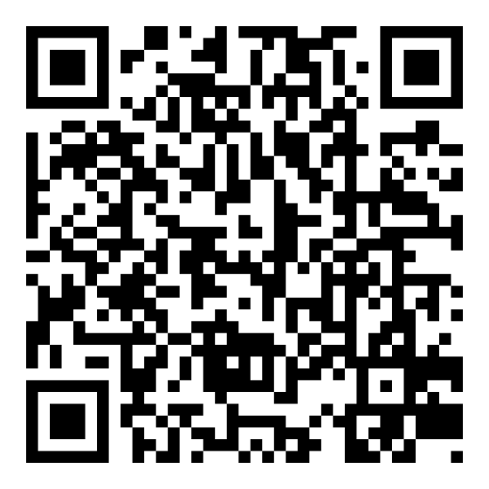
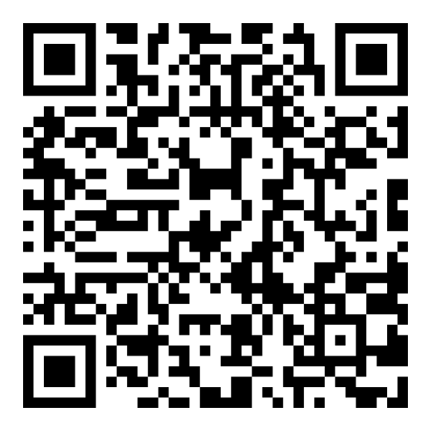

Slide 4

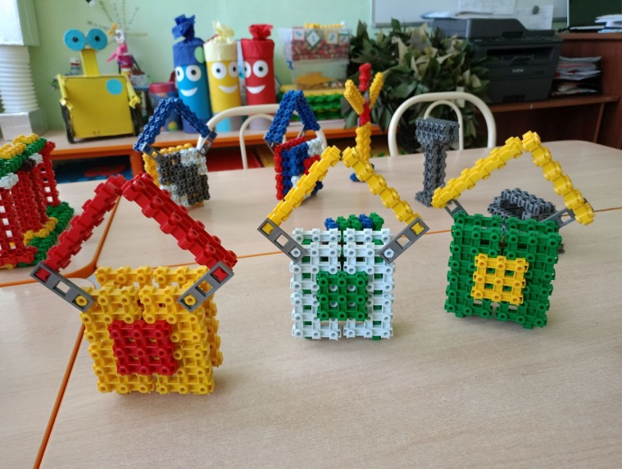
Фанкластик:
модульный пластиковый детский конструктор;
развивающая игра для детей;
В конструкторе:
используется трёхмерный способ
соединения элементов,
расширяются возможности сборки и
ассортимент моделей.

Slide 5
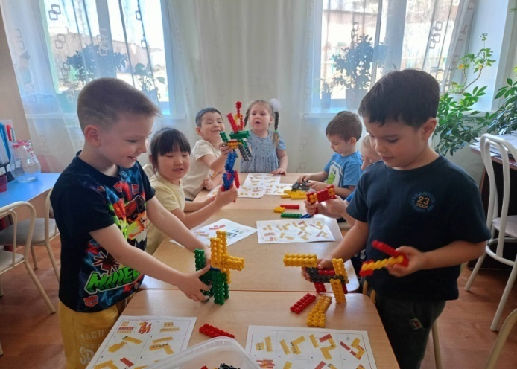
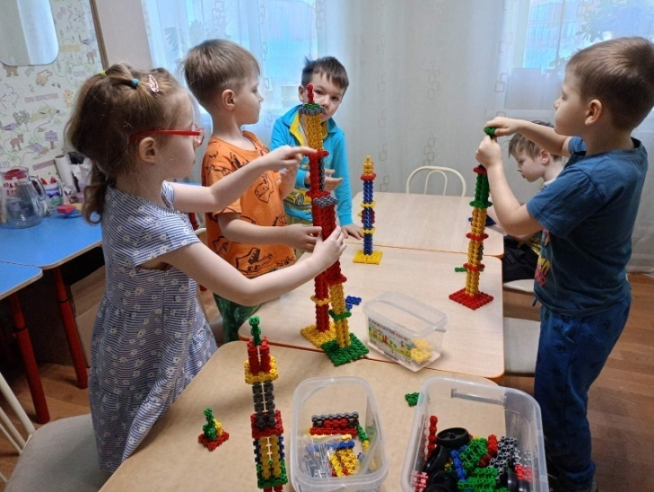
Преимущества и особенности конструктора
Прочное соединение деталей;
Детали крепятся разными способами во всех плоскостях;
Создание объемных моделей высотой до 3 метров;
Построение крупногабаритных моделей;
Мобильный конструктор

Slide 6
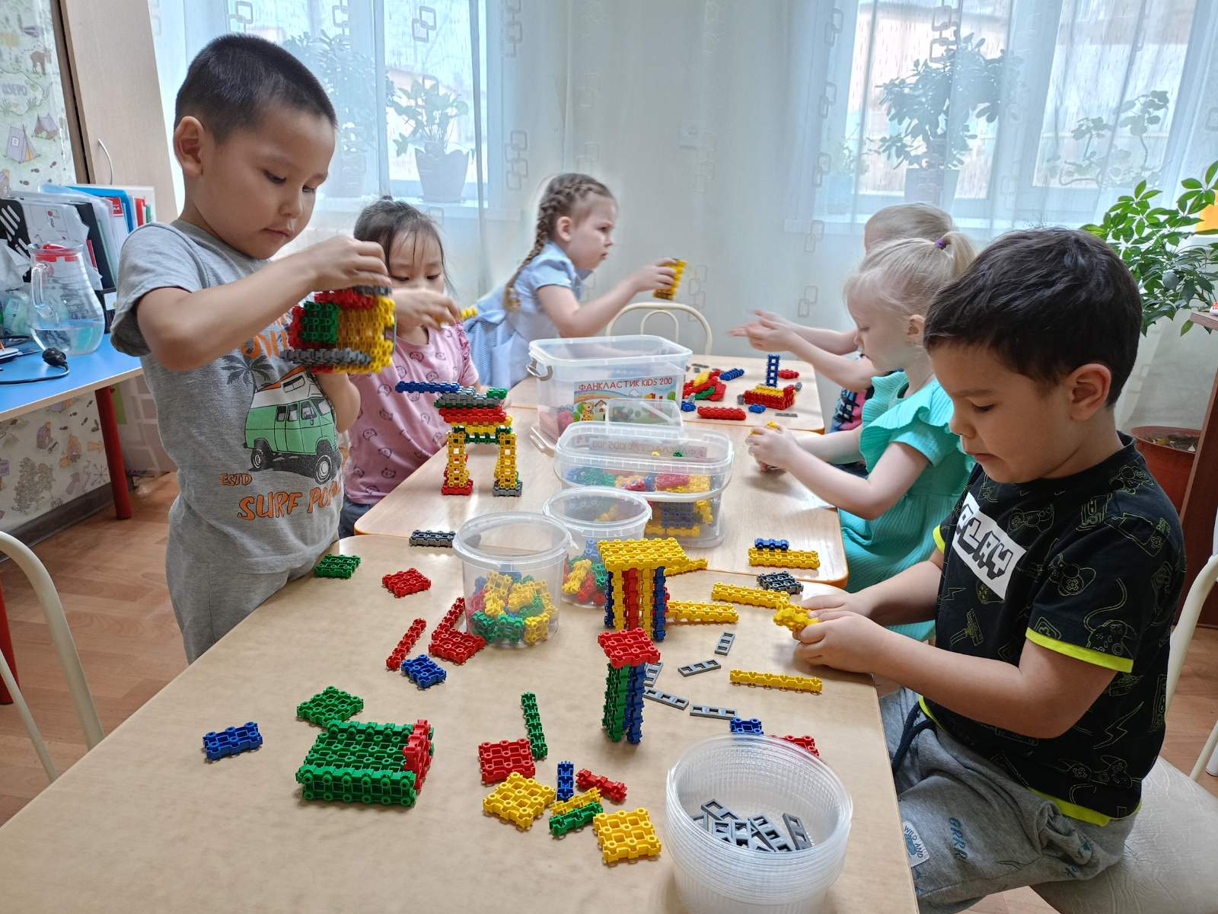
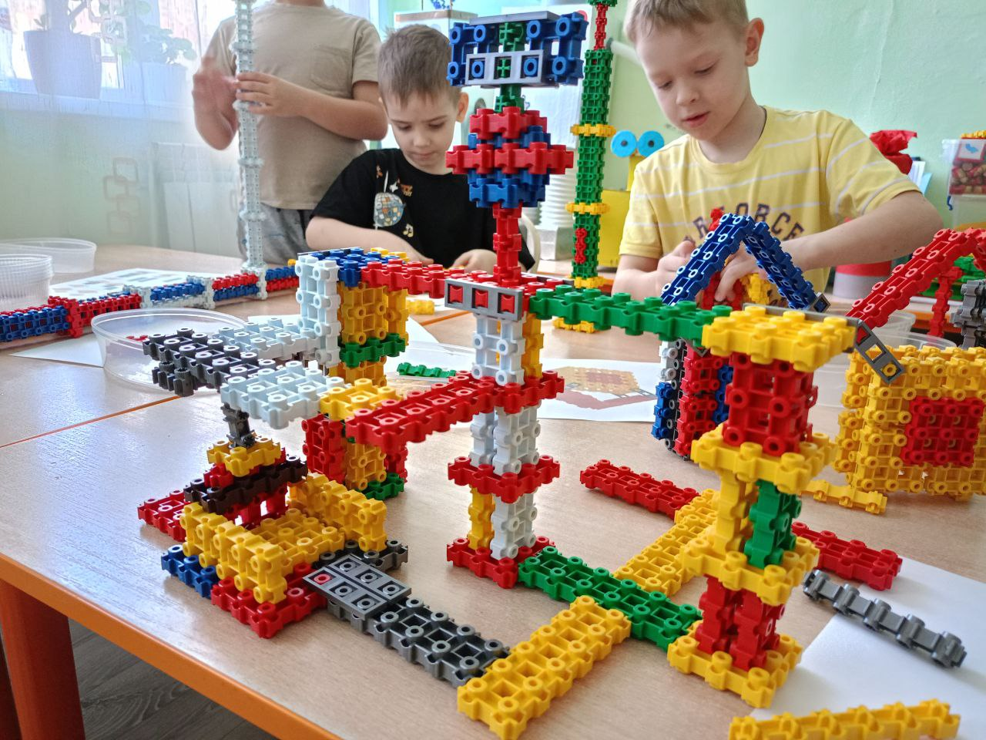

Творчество детей

Slide 7

«Фанкластик» тренирует:
пространственное, логическое и абстрактное мышление,
моторику рук,
умение концентрироваться,
доводить начатое до конца.
Схемы
Словесная инструкция

Slide 8
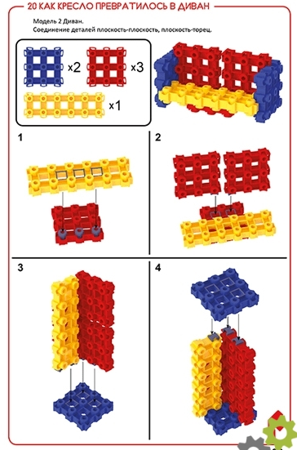
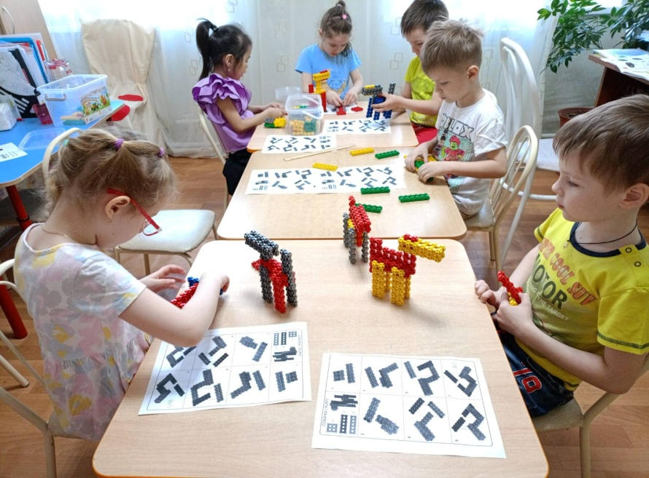
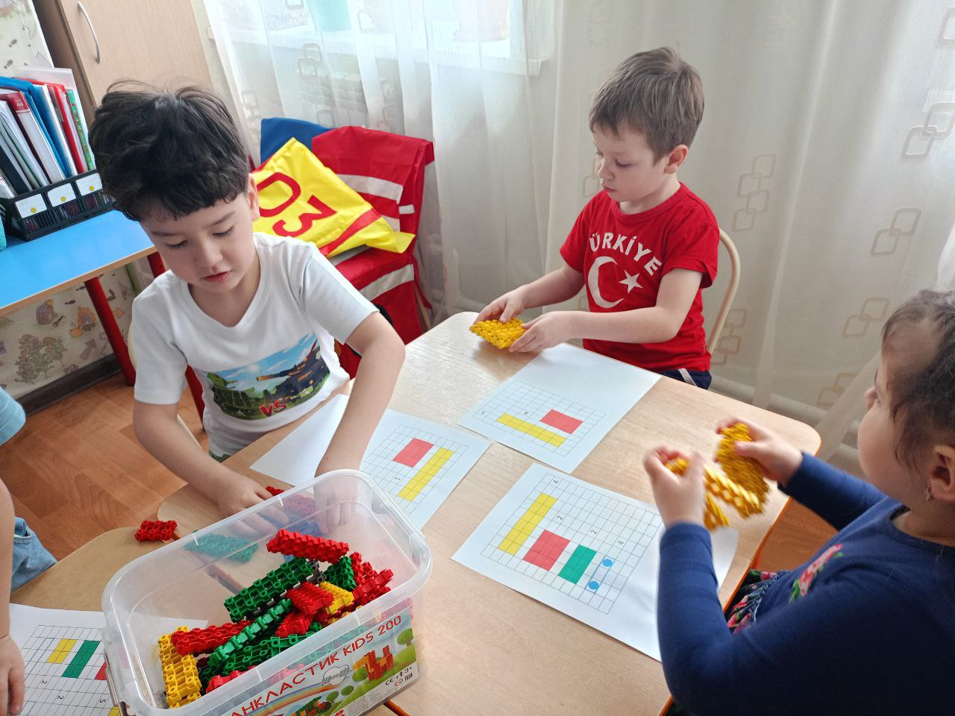
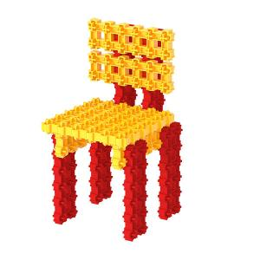
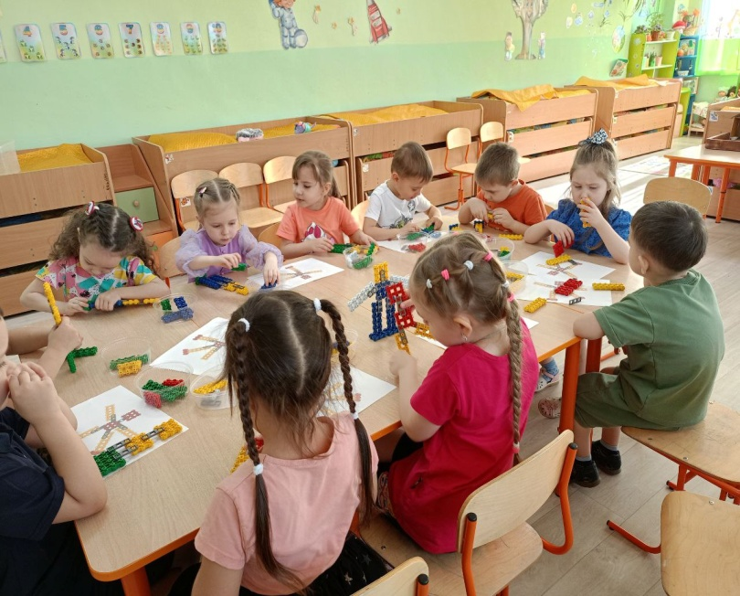
Чертежи и схемы

Slide 9
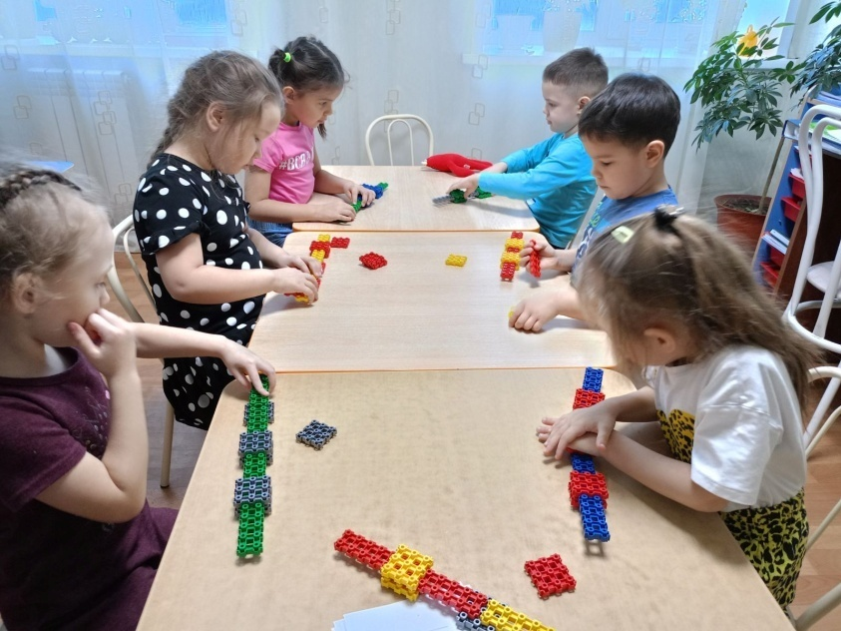
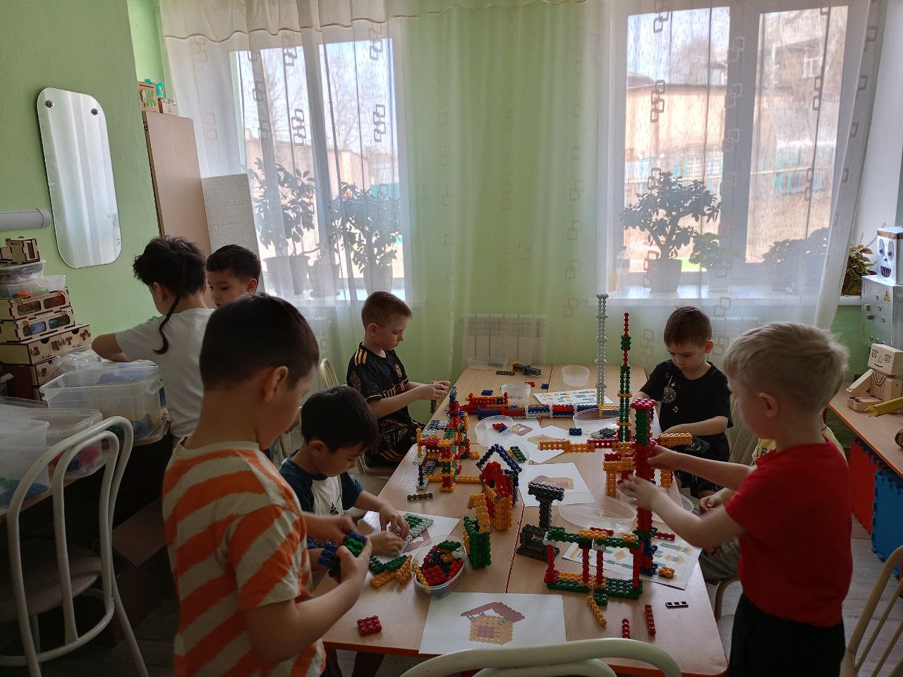
Дидактические игры
Игра «Волшебные дорожки»
Игра «Чья команда быстрее построит?»
Игра «Придумай слово»
Игра «Собери узор»
Игра «Сделай по инструкции»
Игра «Собери спортивный инвентарь»

Slide 10
Целевые ориентиры при работе с
конструктором «Фанкластик»
Анализировать под руководством педагога модель;
Продумывать последовательность и методы её сборки;
Собирать заданные модели;
Защищать свою работу (рассказывать о своей части работы над общим проектом);
Использовать модели в ролевых играх.
Собирать модели любых форм и размеров.

Slide 11
Конструктор «Фанкластик»
основам конструирования
моделирования
проектной деятельности
УЧИТ
воображение,фантазию;
мелкую моторику; память, речь;
логическое, пространственное мышление;
усидчивость, внимательность
РАЗВИВАЕТ
ФОРМИРУЕТ
техническое мышление;
инженерное мышление;
техническую изобретательность

Slide 12
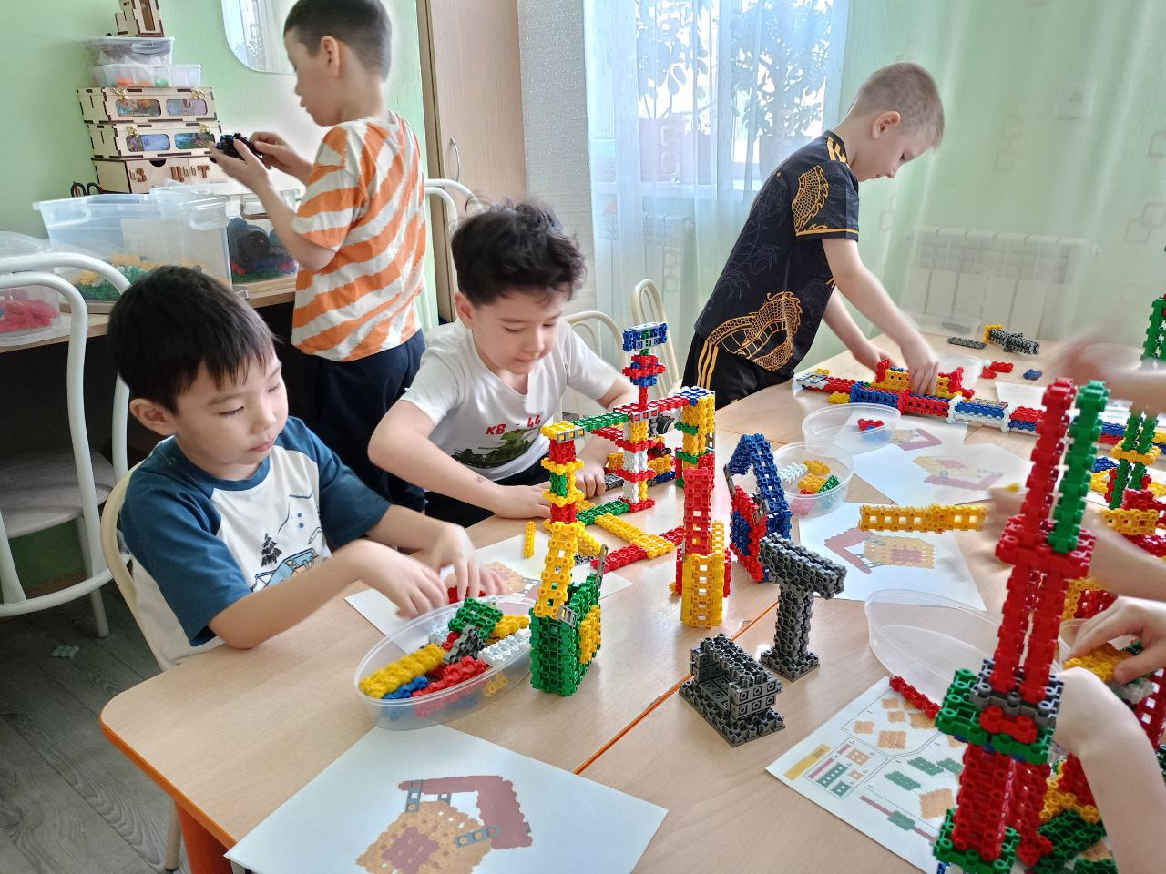
Критерием освоения материала являются :
успешное выполнение детьми поставленных задач по моделированию;
итоговое обсуждение проекта,
выставка работ по окончанию каждой темы
Все это даёт возможность оценить художественные и творческие способности детей.

